Slide 1
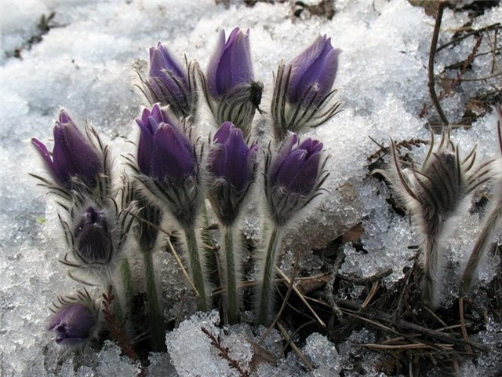
К нам Весна лишь заглянула
В снег ладошку окунула
И расцвел там нежный,
Маленький подснежник

Slide 2
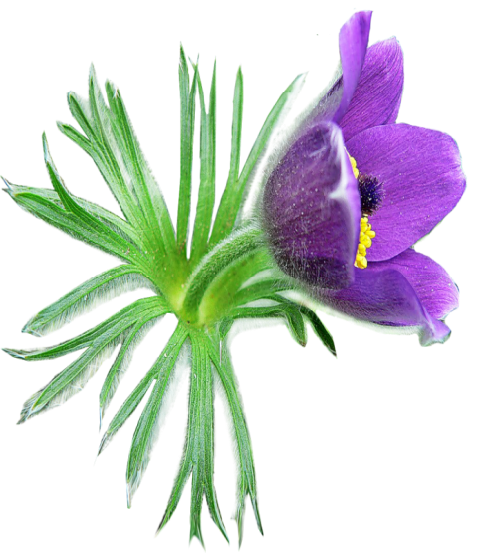

Slide 4
